Slide 1
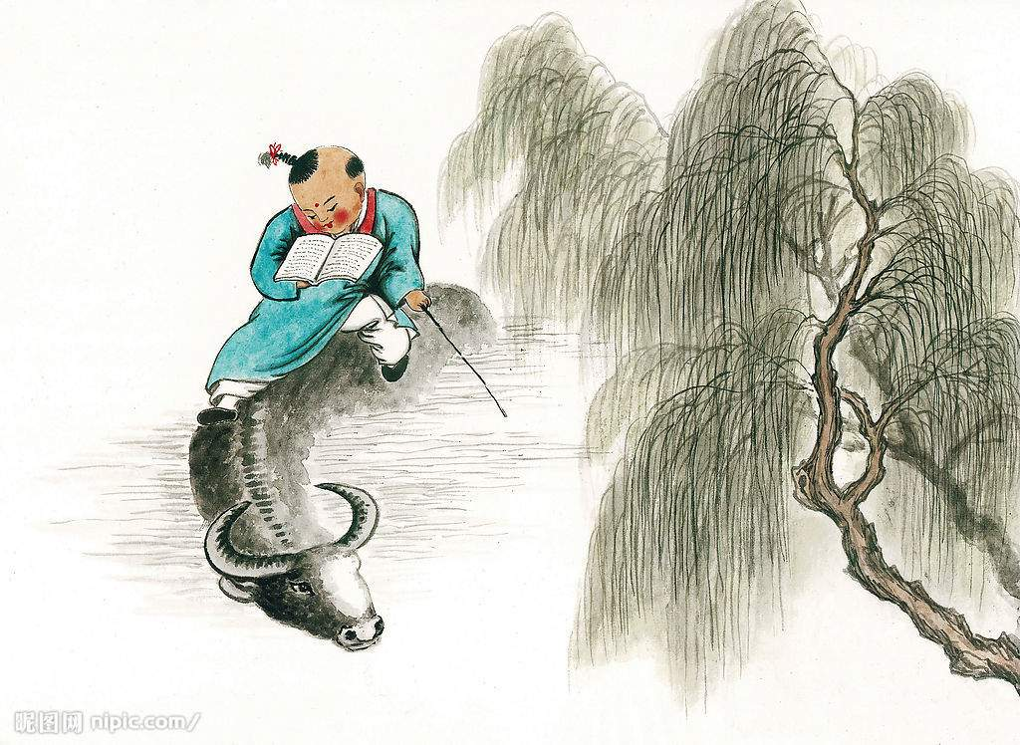
3.所见
茅山中心校 储小荣

Slide 3
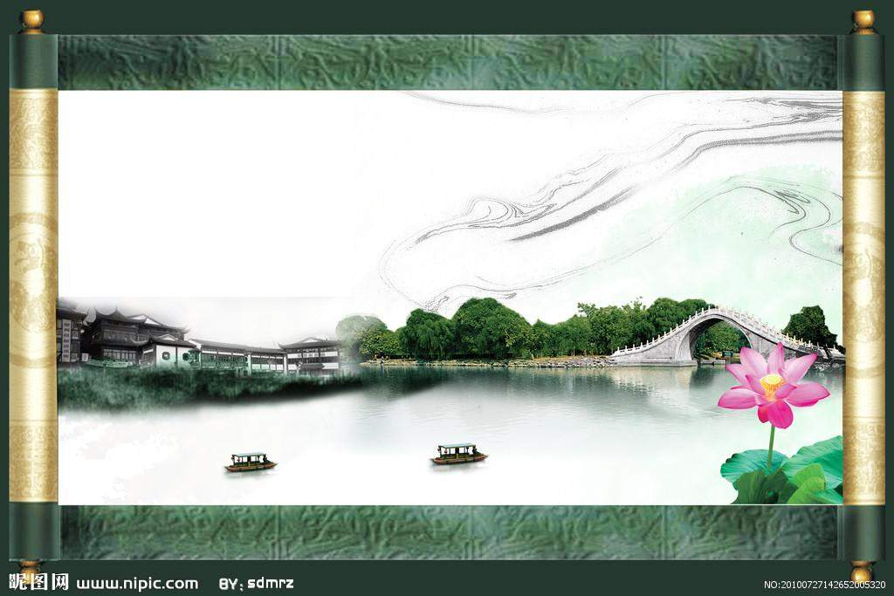
看图猜诗

Slide 4
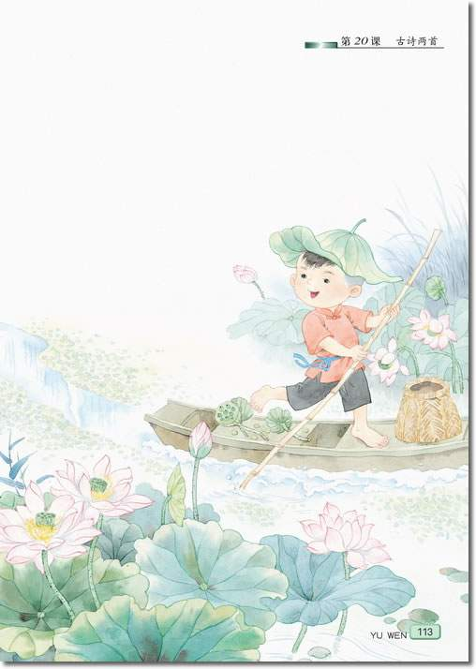
小娃撑小艇，
偷采白莲回。
不解藏踪迹，
浮萍一道开。

Slide 5
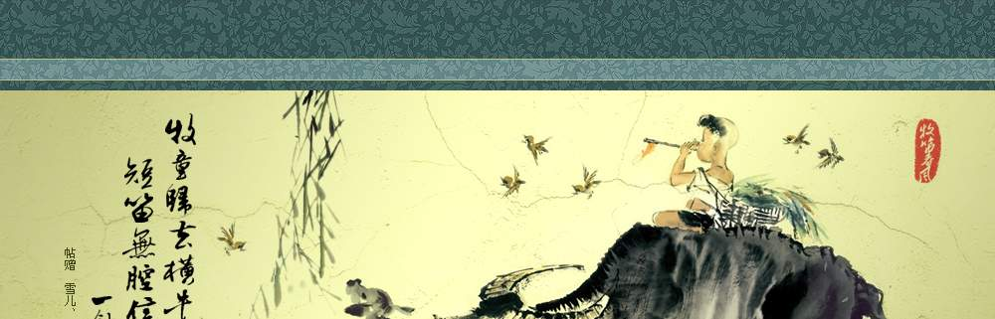
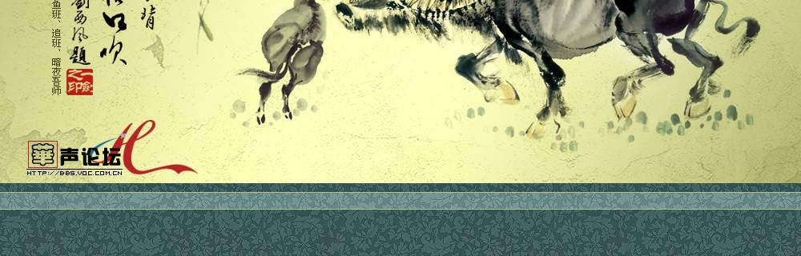
牧童归去横牛背， 短笛无腔信口吹。

Slide 6
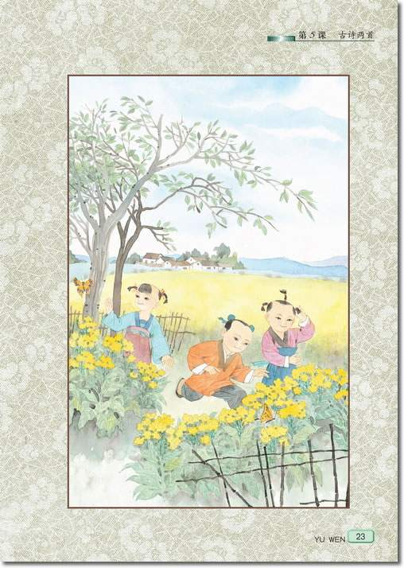
儿童急走追黄蝶，
飞入菜花无处寻。

Slide 7
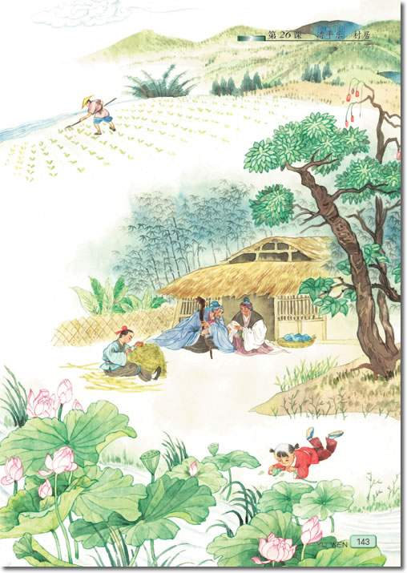
最喜小儿无赖，
溪头卧剥莲蓬。

Slide 8
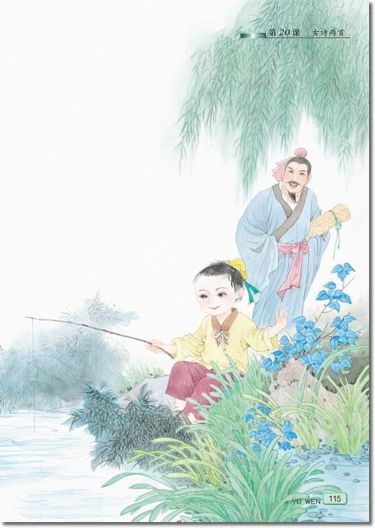
路人借问遥招手，
怕得鱼惊不应人。

Slide 9
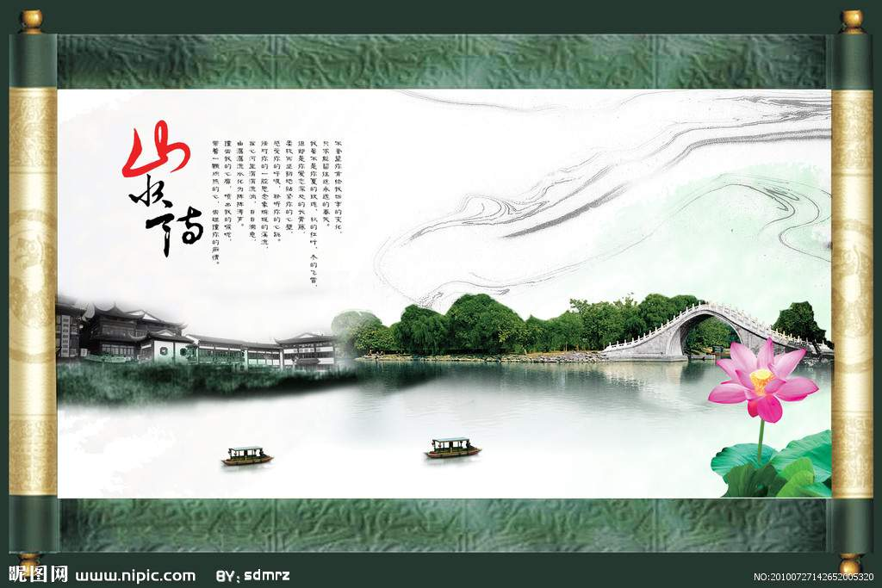
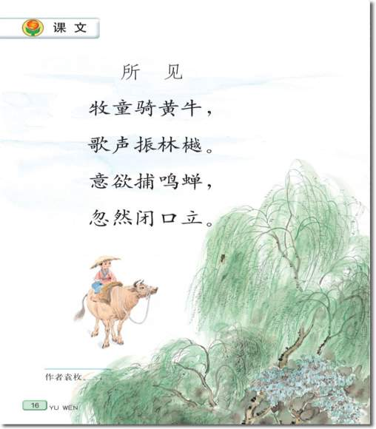
所 见
清·袁枚
牧童／骑／黄牛，
歌声／振／林樾。
意欲／捕／鸣蝉，
忽然／闭口／立。

Slide 10
所 见
清·袁枚
/
/
/
/
/
/
牧童／骑／黄牛，
歌声／振／林樾。
意欲／捕／鸣蝉，
忽然／闭口／立。
/
/

Slide 11
所 见
清·袁枚
牧童／骑／黄牛，
歌声／振／林樾。
意欲／捕／鸣蝉，
忽然／闭口／立。

Slide 12
振：振荡，回响。

Slide 13
振：振荡，回响。
林樾：绿树成阴的树林 。

Slide 14
振：振荡，回响。
林樾：绿树成阴的树林 。
意欲：想要。

Slide 15

所 见
清·袁枚
牧童／骑／黄牛，
歌声／振／林樾。
意欲／捕／鸣蝉，
忽然／闭口／立。

Slide 16
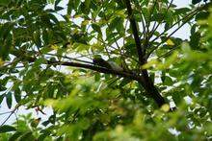

Slide 17
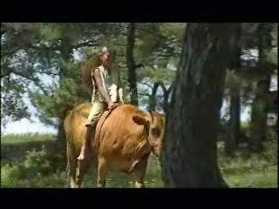


Slide 18
作业：
课后把《所见》一诗描绘
的情景写下来。

Slide 19
作业：
课后把《所见》一诗描绘
的情景写下来。
再见！

